Slide 1
Thầy giáo: NGUYỄN TUẤN ĐỊNH Tổ trưởng chuyên môn
Giáo viên dạy giỏi cấp tỉnh môn Hóa học
Giấy khen của Giám đốc Sở giáo dục và Đào tạo tỉnh Hưng Yên
Bồi dưỡng học sinh tham gia kỳ thi HSG cấp tỉnh đạt 03 giải môn Hóa học (01 giải Nhất và 02 giải Ba)

Slide 2
Cô giáo: TRẦN THỊ THÚY Giáo viên Tiếng Anh
Nhà giáo tiêu biểu tỉnh Hưng Yên tham dự Đại hội Thi đua Yêu nước toàn quốc lần thứ X năm 2020 tại Thủ đô Hà Nội
Bồi dưỡng học sinh tham gia kỳ thi HSG cấp tỉnh đạt 01 giải Nhì, 05 giải Olympic Tiếng Anh trên Intenet (01 giải Nhất, 04 giải Khuyến khích, 01 giải Khuyến khích cấp Quốc gia)
Bằng khen của TW Đoàn TNCS Hồ Chí Minh và giải thưởng “Thanh niên sống đẹp” năm 2020

Slide 3
Cô giáo: NGUYỄN THỊ HIẾU Tổ trưởng chuyên môn
Danh hiệu “Gia đình Nhà giáo tiêu biểu” tỉnh Hưng Yên giai đoạn 2016-2020
Bồi dưỡng học sinh tham gia kỳ thi HSG cấp tỉnh đạt 03 giải
(02 giải Nhì, 01 giải Khuyến khích)

Slide 4
Thầy giáo: PHAN THANH SỰ GV Vật Lí - Ủy viên BCH Đoàn trường
Chiến sỹ thi đua cấp cơ sở
Giáo viên dạy giỏi cấp Tỉnh môn Vật Lí
năm học 2020-2021
Giấy khen của Giám đốc Sở giáo dục và đào tạo tỉnh Hưng Yên

Slide 5
Cô giáo: TRỊNH THỊ NHÀN Giáo viên môn Hóa học
Giáo viên dạy giỏi cấp tỉnh môn Hóa học
Giấy khen của Giám đốc Sở GD-ĐT Hưng Yên

Slide 6
Cô giáo: NGUYỄN THỊ KIÊN CHUNG Giáo viên Ngữ Văn – Tổ phó chuyên môn
Giáo viên dạy giỏi cấp tỉnh môn Ngữ văn
Giấy khen của Giám đốc Sở GD-ĐT Hưng Yên

Slide 7
Cô giáo: NGUYỄN THỊ THUẬN Giáo viên Sinh học – Tổ phó chuyên môn
Giáo viên dạy giỏi cấp tỉnh môn Sinh học
Bồi dưỡng học sinh tham gia kỳ thi HSG cấp tỉnh đạt 02 giải Khuyến Khích
Giấy khen của Giám đốc Sở GD-ĐT tỉnh Hưng Yên

Slide 8
Cô giáo: HOÀNG THỊ TƯƠI GV Địa lí – Phó Bí thư Đoàn trường
Bồi dưỡng học sinh tham gia kỳ thi HSG cấp tỉnh đạt 03 giải
(01 giải Nhì, 2 giải Khuyến khích)

Slide 9
Thầy giáo: HÀ QUANG VINH Bí thư chi bộ - Hiệu trưởng
Chiến sỹ thi đua cấp cơ sở
Bằng khen của Bộ trưởng Bộ GD-ĐT
Danh hiệu “Gia đình Nhà giáo tiêu biểu” tỉnh Hưng Yên giai đoạn 2016-2020

Slide 10
Cô giáo: NGUYỄN THỊ ÉN Phó Bí thư chi bộ - Phó Hiệu trưởng
Chiến sỹ thi đua cấp cơ sở
UBND tỉnh Hưng Yên tặng Bằng khen “Hoàn thành Xuất sắc” nhiệm vụ
Giấy Khen “Nữ hai giỏi” cấp ngành (Giỏi việc trường- Đảm việc nhà) giai đoạn 2016-2020

Slide 11
Thầy giáo: LƯU QUANG HƯỞNG Chi ủy viên-Phó Hiệu trưởng
Chiến sỹ thi đua cấp cơ sở
Bồi dưỡng học sinh tham gia kỳ thi HSG cấp tỉnh đạt 01 giải Ba môn Toán
Giấy khen của BTV Huyện ủy Kim Động trong việc thực hiện Chỉ thị 05 của Bộ Chính trị

Slide 12
Cô giáo: ĐINH THỊ MIỀN Giáo viên môn Tin học
Bồi dưỡng học sinh tham gia kỳ thi HSG cấp tỉnh đạt 02 giải Nhì môn Tin học

Slide 13
Cô giáo: ĐỖ THỊ HỒNG THƠM GV Tiếng Anh – Trưởng Ban nữ công
Giải Ba cuộc thi Thiết kế bài giảng E-Learning cấp tỉnh

Slide 14
Thầy giáo: LÊ ĐÌNH HẬU Tổ trưởng chuyên môn
Giấy khen của Giám đốc Sở giáo dục và Đào tạo tỉnh Hưng Yên
Bồi dưỡng học sinh đạt 03 giải (1HCB, 2HCĐ) tại Hội khỏe Phù đổng tỉnh Hưng Yên lần thứ X

Slide 15
Thầy giáo: TRẦN ĐỨC KHÁNH Bí thư Đoàn TNCS Hồ Chí Minh
Chiến sỹ thi đua cấp cơ sở

Slide 16
Thầy giáo: LÊ VĂN QUÂN Giáo viên Vật lí
Giáo viên hướng dẫn đội thi “Đạt thành tích Top 10” vòng Chung kết toàn quốc Cuộc thi “Cùng bạn Kiến tạo tương lai - SOLVEFOR TOMORROW 2020” và đạt giải Khuyến khích với dự án “Găng tay thông minh cho người bị câm”

Slide 17
Thầy giáo: TRẦN VĂN TỎ GV Toán - Tổ phó chuyên môn
Chiến sỹ thi đua cấp cơ sở
Hướng dẫn học sinh đạt giải Nhì tại cuộc thi Sáng tạo Kỹ thuật tỉnh Hưng Yên lần thứ III năm 2020
Bằng Khen của Chủ tịch UBND tỉnh Hưng Yên
Giải Khuyến khích cuộc thi Thiết kế bài giảng E-learning cấp tỉnh

Slide 18
Thầy giáo: DƯƠNG HOÀNG QUÂN Giáo viên Vật lí
Bồi dưỡng học sinh tham gia kỳ thi HSG cấp tỉnh đạt 01 giải Ba
môn Vật lí

Slide 19
Thầy giáo: NGUYỄN TRUNG THÀNH Giáo viên Thể dục
Chiến sỹ thi đua cấp cơ sở
Bồi dưỡng học sinh tham gia Hội khỏe Phù đổng tỉnh Hưng Yên lần thứ X môn Điền kinh đạt 01 HCĐ nội dung Nhảy cao nam.

Slide 20
Thầy giáo: CHU THẾ MINH Giáo viên Thể dục – Trưởng TTND
Giám đốc Sở GD-ĐT Hưng Yên tặng Giấy khen “Có thành tích xuất sắc trong công tác tổ chức Hội khỏe Phù đổng tỉnh Hưng Yên lần thứ X năm 2020 ”
Bồi dưỡng học sinh tham gia Hội khỏe Phù đổng tỉnh Hưng Yên lần thứ X môn Bóng bàn đạt 01 HCB nội dung đôi Nam- Nữ

Slide 21
Cô giáo: NGUYỄN THỊ THU HUYỀN Giáo viên môn Giáo dục công dân
Giấy Khen của Giám đốc Sở GD-ĐT Hưng Yên
Giải KK cuộc thi Thiết kế bài giảng E-learning cấp tỉnh
Hướng dẫn học sinh đạt giải Ba tại Cuộc thi Khoa học kỹ thuật cấp tỉnh

Slide 22
Thầy giáo: NGUYỄN VĂN SƠN Giáo viên môn Ngữ văn
Giải KK cuộc thi Thiết kế bài giảng E-Learning cấp tỉnh

Slide 23
Cô giáo: VŨ THỊ MẾN Giáo viên Công nghệ
Hướng dẫn học sinh tham gia cuộc thi “Học sinh phổ thông với ý tưởng khởi nghiệp tỉnh Hưng Yên năm 2020” với dự án: “Thư viện Xanh-sách hay bạn tốt” đạt giải Khuyến Khích cấp tỉnh.
Cuộc thi Sáng tạo kỹ thuật lần thứ 3 năm 2020” với sản phẩm: “Nghiên cứu nguyên liệu sản xuất túi giấy từ thân cây chuối tây” đạt giải Khuyến khích cấp tỉnh.
Giấy Khen của Giám đốc Sở giáo dục và Đào tạo tỉnh Hưng Yên

Slide 24
Cô giáo: NGUYỄN THỊ HIỆP Giáo viên môn GDCD
Sáng kiến được công nhận cấp Ngành

Slide 25
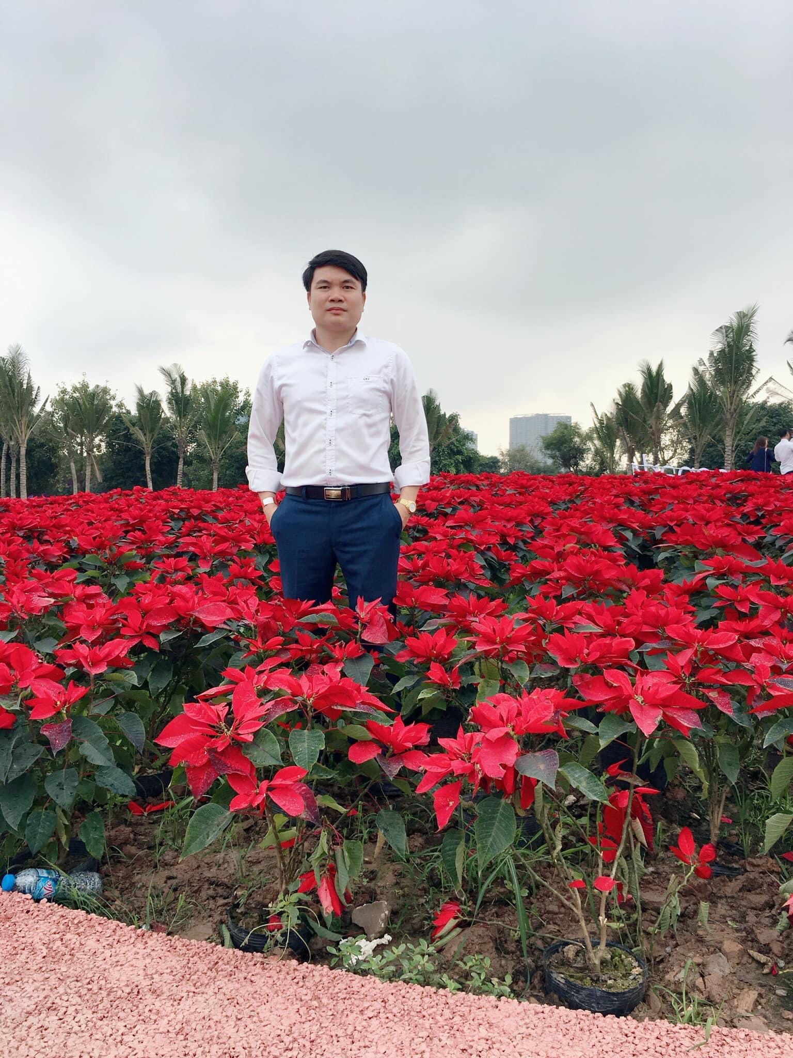
Thầy giáo: HOÀNG SINH CĂN Giáo viên môn GDCD
Sáng kiến được công nhận cấp Ngành

Slide 26
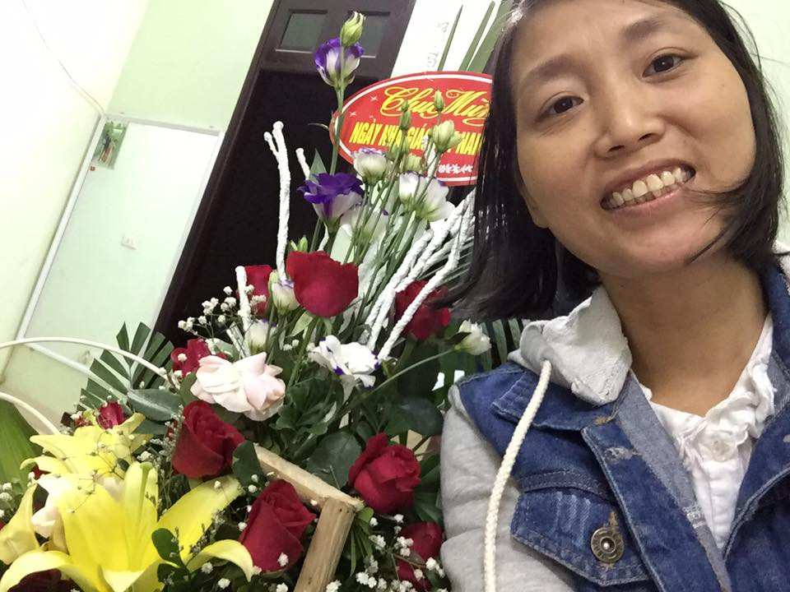
Cô giáo: VƯƠNG THỊ NGỌC Giáo viên môn Tiếng Anh
Sáng kiến được công nhận cấp Ngành

Slide 27
Cô giáo: LƯU THỊ THANH HOA Giáo viên môn Tiếng Anh
Sáng kiến được công nhận cấp Ngành

